Slide 1
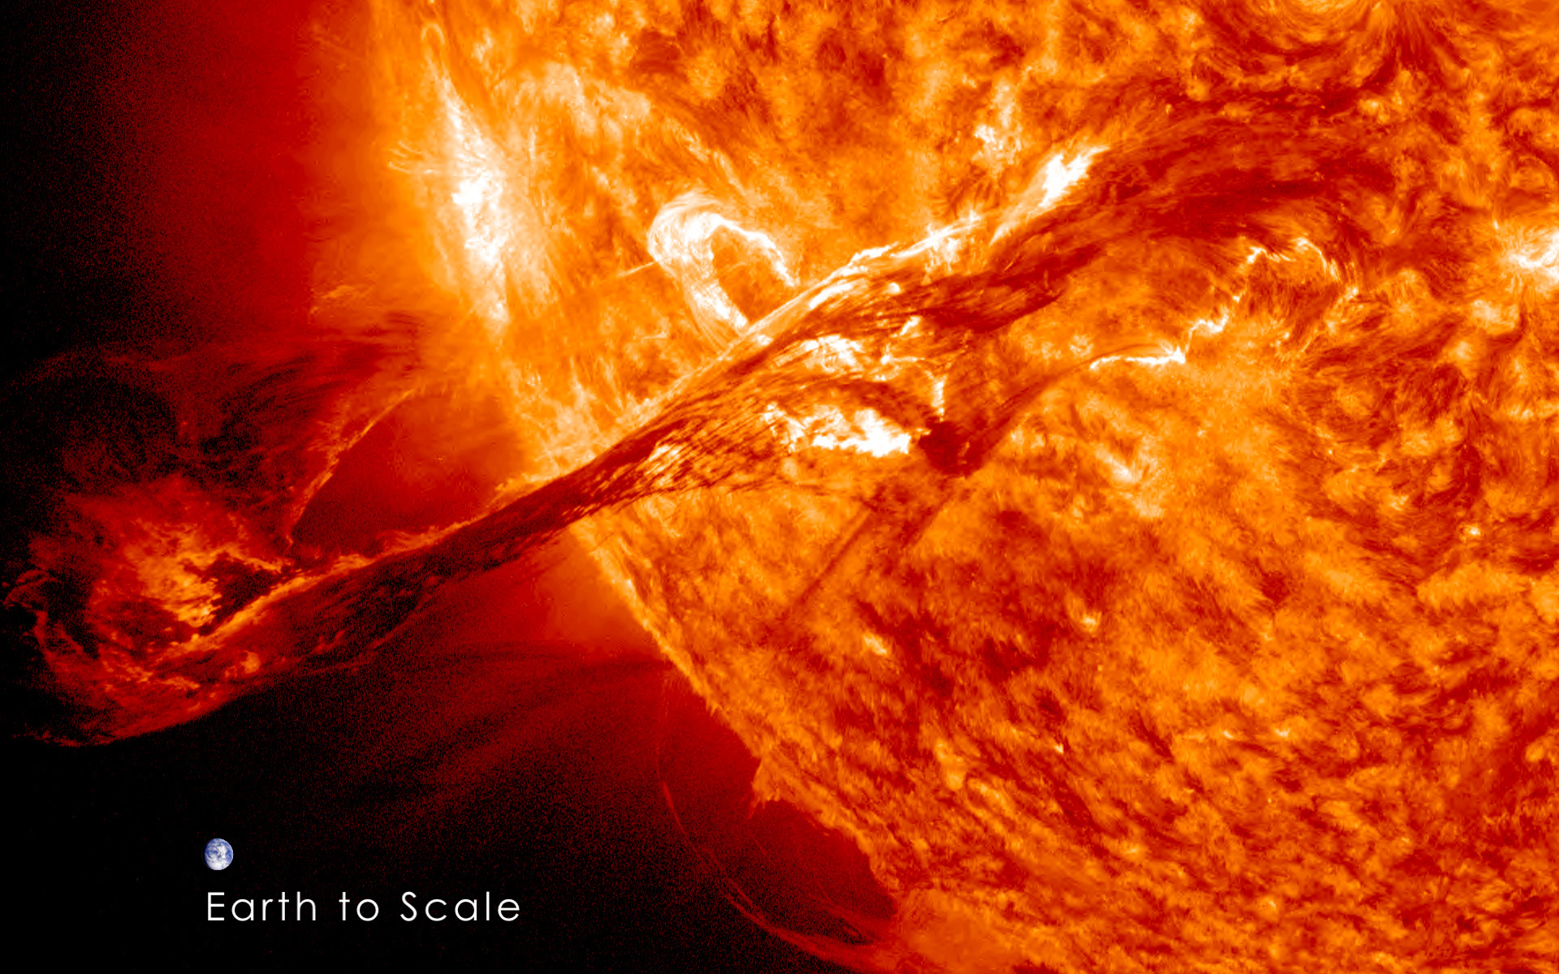
Сонце

Slide 2
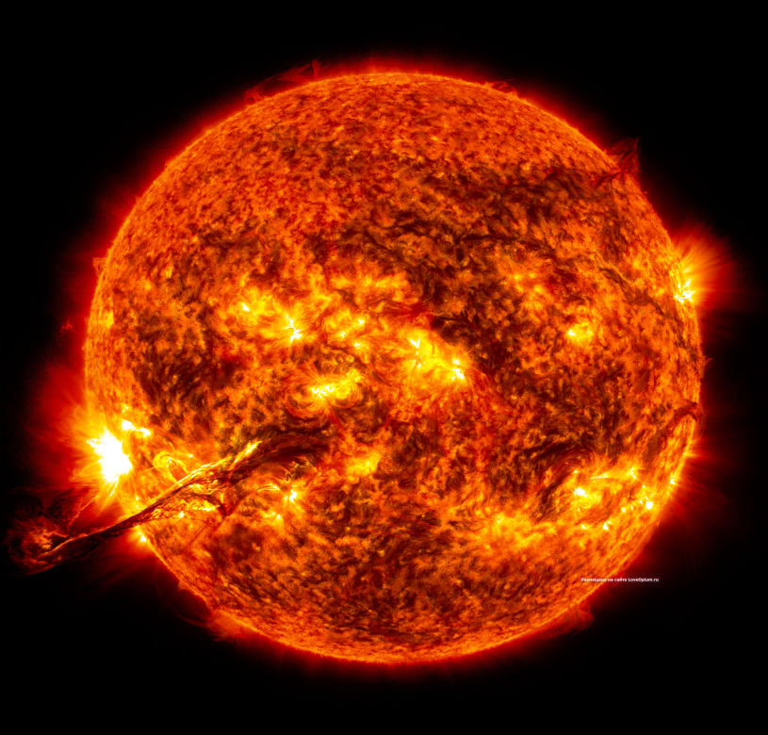
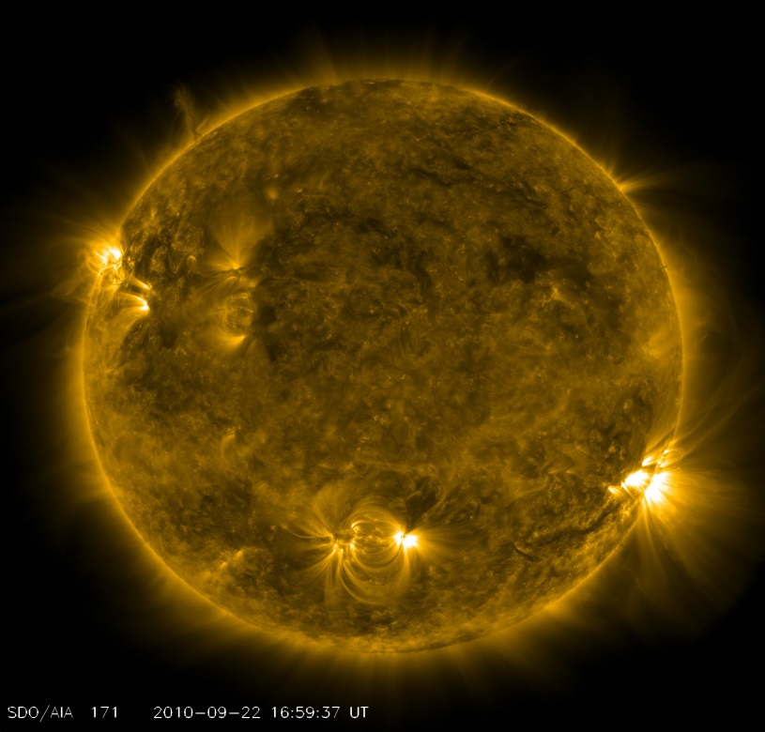
Сонце — центральне тіло нашої планетної системи. Розміри і маса його величезні порівняно навіть з найбільшими з планет, тому його притягання є головною силою, що керує рухом тіл Сонячної системи. Сонце являє собою колосальне джерело енергії, що безперервно посилає у всіх напрямках величезні кількості тепла і світла. У Всесвіті Сонце — просто зоря, така сама, як мільйони інших.

Slide 3
Середня віддаль від Землі - 149.6×106 км
Середня віддаль від центру Чумацького Шляху - 2.5×1017 км (26,000 світлових років)
Галактичний період - 2.26×108 a
Швидкість - 217 км/с
Діаметр - 1.392×106 км (109 ×Землі)
Площа поверхні - 6.09 × 1012 км² (11,900 Земних)
Об'єм 1.41 × 1018 км³ (1,300,000 Земних)
Маса 1.9891 × 1030 кг (332,950 Земних)
Густина - 1.408 г/см³
Поверхневе прискорення (тяжіння) - 273.95 м/с-2(27.9 g)
Друга космічна швидкість на поверхні - 617.54 км/с
Температура поверхні 5780 K
Температура корони 5 MK
Температура ядра ~13.6 MK

Slide 4
Температура на поверхні Сонця, за підрахунками вчених, становить близько 6000 К, саме тому колір зірки жовтий. Проте, всередині температура сягає 16 мільйонів градусів. Звичайно, що при такій високій температурі всі речовини, з яких складається Сонце, перебувають у газоподібному стані. Сонце безперервно рухається у космічному просторі. Подібно до багатьох небесних тіл, воно обертається навколо своєї осі й за 27,275 земної доби робить один оберт.
Загалом у спектрі Сонця виявлено лінії 72 хімічних елементів, найбільше у речовині Сонця водню, друге місце посідає гелій. Разом вони складають 98% маси Сонця.
На великій швидкості воно обертається і навколо центру Галактики. Ця швидкість у середньому становить 250 кілометрів за секунду. За роки свого існування Сонце обійшло приблизно 20 разів навколо центру Чумацького Шляху. Одне обертання Сонця навколо центру Галактики відбувається приблизно за 250 мільйонів земних років. Отже, якщо підрахувати, то можна визначити вік Сонця, і становить він близько 5 мільярдів років. Як для зорі – це небагато, тому говорять, що Сонце порівняно «молода» зоря.

Slide 5
Структура
Всередині Сонця (під фотосферою) виокремлюють такі структурні шари:
сонячне ядро — внутрішня частина, де відбуваються термоядерні реакції, простягається до 173 тис. км від центру
зона променистого переносу, в якій перенесення енергії від центральної частини до верхніх шарів відбувається переважно шляхом випромінювання, простягається від ядра до 494 тис. км від центру.
конвективна зона, в якій перенесення теплової енергії відбувається переважно шляхом конвекції, тобто рухами розпеченого газу, і яка простягається до видимої поверхні Сонця.

Slide 7
Однієї із самих чудових особливостей Сонця є майже періодичні, регулярні зміни різних проявів сонячної активності, тобто всієї сукупності явищ на Сонці. Це і сонячні плями - області із сильним магнітним полем і внаслідок цього зі зниженою температурою, і сонячні спалахи - найбільш могутні і швидкі вибухові процеси, що впливають на всю сонячну атмосферу над активною областю, і сонячні волокна - плазменні утворення в магнітному полі сонячної атмосфери, що мають вид витягнутих (до сотень тисяч кілометрів) волоконоподібних структур. Коли волокна виходять на видимий край (лімб) Сонця, можна бачити найбільш грандіозні по масштабах активні і спокійні утворення - протуберанці, що відрізняються багатою розмаїтістю форм і СКП-адною структурою. Потрібно ще відзначити корональні діри - області в атмосфері Сонця з відкритим у міжпланетний простір магнітним полем. Це своєрідні вікна, з яких викидається високошвидкісний потік сонячних заряджених часток.

Slide 8
Космічні дослідження Сонця
Атмосфера Землі в багатьох діапазонах заважає проходженню електромагнітного випромінювання із космосу. Крім того, навіть у видимій частині спектру, для якої атмосфера майже прозора, зображення можуть викривлюватись її коливаннями. Тому, якщо потрібно отримати дуже чітке зображення Сонця, дослідити його ультрафіолетове чи рентгенівське випромінювання, точно виміряти сонячну сталу, то спостереження проводять з аеростатів, ракет, супутників і космічних станцій.
Фактично перші позаатмосферні спостереження Сонця були проведені другим штучним супутником Землі «Спутник-2» в 1957 році. Спостереження проводились в декількох діапазонах від 1 до 120 ангстрем, що виділялись за допомогою органічних та металічних фільтрів. В 1959 році на досліді було виявлено сонячний вітер з допомогою іонних пасток космічних апаратів «Луна-1» і «Луна-2».Першими космічними апаратами, створеними спеціально для вивчення Сонця і досліджували сонячний вітер, були створені NASA супутники серії «Піонер» з номерами 5—9, що були запущені між 1960 і 1968 роками. Ці супутники обертались навколо Сонця поблизу орбіти землі і виконували детальні вимірювання параметрів сонячного вітру. Піонер 9 працював дуже довго, передаючи дані аж до травня 1983 року.

Slide 9
Цікаві факти
Сонце містить у собі 99,87% маси усієї Сонячної системи
Середня густина Сонця становить всього 1,4 г/см³, тобто дорівнює густині води Мертвого моря.
Кожну секунду Сонце випромінює в 100 000 разів більше енергії, ніж людство виробило за всю свою історію
Питома (на одиницю маси) енерговитрата Сонця — всього 2×10-4 Вт/кг, тобто приблизно така ж, як у купи гнилого листя.
8 квітня 1947 року на поверхні південної півкулі Сонця було зафіксовано найбільше скупчення сонячних плям за весь час спостережень. Його довжина становила 300 000 км, а ширина — 145 000 км. Воно було приблизно в 36 разів більше за площу поверхні Землі і його можна було легко розгледіти неозброєним оком під час заходу Сонця.
Кількість сонячних плям та інтенсивність випромінювання Сонця корелюють між собою. Цікаво те, що сонячна стала зазвичай на кілька десятих відсотка вища, коли кількість сонячних плям найбільша.

